Slide 1
Bacharel em Sistemas de Informação
Programação Estruturada
Prof. Dr. Ivan Oliveira Lopes
io.lopes@ifsp.edu.br

Slide 2
Vetores e Matrizes (array):
Vetor ou Matriz em C++, também conhecidos como arrays, são variáveis que servem para guardar vários valores do mesmo tipo, de forma uniforme na memória.
Por exemplo, se for necessário criar 20 variáveis do mesmo tipo, seria feito da seguinte forma: int x1, x2, x3, x4, x5, ...x20; ao invés disso, utilizando vetor, seria criado uma única variável, que armazenaria todos os 20 números de uma vez.
Vetores são arrays unidimensionais. Isto é, necessita-se apenas um índice para acessar um elemento. Enquanto Matrizes são arrays multidimensionais. Ou seja, dois ou mais índices são necessários para acessar um elemento de uma matriz.
Notes:
2

Slide 3

Vetor:
Como um vetor pode guardar vários valores temos que definir quantos valores ele deve guardar para que seja reservado o espaço necessário em memória.
A forma geral da declaração de um vetor é:
tipo nome [tamanho];
onde tipo é um tipo qualquer de dados, nome é o nome pelo qual o vetor vai ser referenciado e tamanho é o número de elementos que o vetor vai conter. Observar que, em C/C++, o primeiro elemento tem índice 0 e o último tamanho - 1.
Exemplos de declarações de vetores são:
Notes:
3

Slide 4
Vetor:
Declaração de um vetor:
Primeiro o tipo de dado: int, float, double, ...
Segundo o nome da variável: usando as mesmas convenções de uma variável comum. (array, vetor, variávelDeNumeros, ...)
E por fim, o tamanho necessário do vetor escrito entre colchetes: [5], [10], [3]...
Notes:
4

Slide 5
Vetor:
O vetor é armazenado de forma contínua na memória assim, o vetor é um espaço linear na memória dividido de acordo com o tamanho que foi declarado. Portanto, ao declarar int vetor [4], na memória é representado da seguinte forma:
Uma única variável com 4 espaços nos quais podem ser guardados números inteiros.
Notes:
5

Slide 6
Vetor:
Para acessar um local específico dessa memória, deve-se indicar entre colchetes a posição desejada no vetor, ou seja, o índice. O índice (número que indica a posição) sempre começa em 0. Portanto, um vetor de tamanho 4 vai da posição 0 a 3, um vetor de tamanho 180 vai da posição 0 a 179, e assim por diante.
Notes:
6

Slide 7

Vetor:
Para atribuir valor a uma determinada posição, o acesso também será direto, conforme o exemplo:
Usando o exemplo: vetor de tamanho 4, posição máxima é 3 (pois 4-1=3).
Caso atribua um valor a posição 4 ocorrerá um erro. Resumidamente, nunca deve-se fazer: vetor[4]=200.
Notes:
7

Slide 8
Vetor:
Cada componente de um vetor pode ser acessado e referenciado através de índices associados ao identificador do vetor, sendo o índice do primeiro componente igual a zero.
Notes:
8

Slide 9
Vetor:
Inicialização de Vetores:
A lista de valores é um conjunto de valores separados por vírgulas. Por exemplo, a declaração abaixo inicializa um vetor inteiro de cinco posições.
Observe que nesta declaração é necessário que o tamanho do conjunto seja conhecido antecipadamente. No entanto, também é possível inicializar vetores em que não se conhece o seu tamanho. Observar que neste caso é importante que o programador preveja um modo de indicar o fim do vetor.
Notes:
9

Slide 10
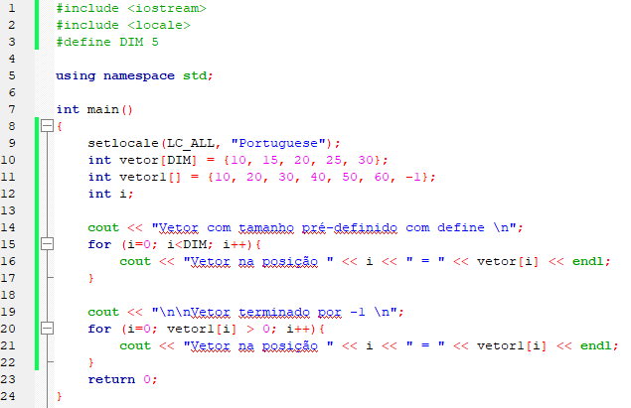
Notes:
10

Slide 11
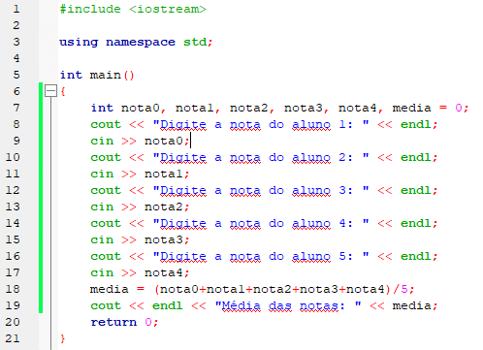
Exemplo: Notas sem Vetor
Notes:
11

Slide 12
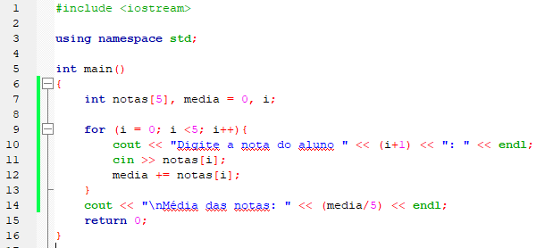
Exemplo: Notas com Vetor
Notes:
12

Slide 13
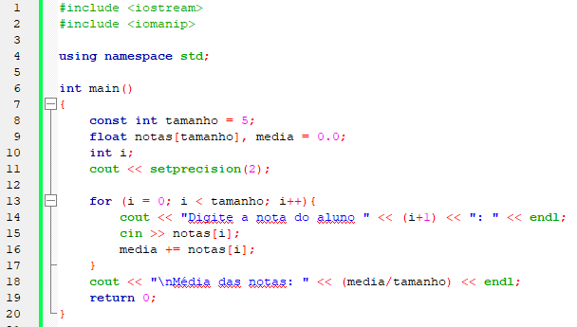
Exemplo: Notas com Vetor
tipo float
Notes:
13

Slide 14
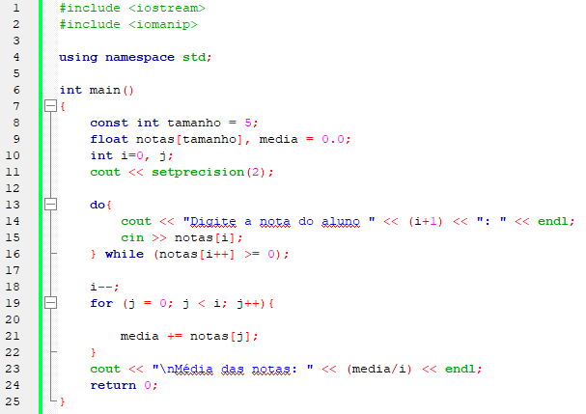
Exemplo: Notas com Vetor
tipo float e número de elementos desconhecido
Notes:
14

Slide 15
Vetor: Checando limites
No exemplo anterior, o vetor foi dimensionado em 5 e este número permite a entrada de até 5 notas. Entretanto, se o usuário digitar mais de 5 notas, como expulsar os dados excedentes?
A linguagem C/C++ não realiza verificação de limites em matrizes/vetores, por isso, é possível ir além do fim de uma matriz.
Se você transpuser o fim de uma matriz durante uma operação de atribuição, então os valores sobressalentes irão sobrepor outros dados da memória. Estes valores serão armazenados em sequência, seguindo os elementos da matriz na memória. Como não foi reservado espaço para guarda-los, eles sobreporão outras variáveis ou até mesmo uma parte do código do próprio programa que por acaso esteja na memória. Isto acarretará resultados imprevisíveis, e nenhuma mensagem de erro do compilador avisará o que está ocorrendo.
Notes:
15

Slide 16
Vetor: Checando limites
C/C++ não avisa a você quando o limite de uma matriz/vetor foi excedido.
Providenciar a verificação do limite de uma matriz é de responsabilidade do programador. A solução é não permitir que o usuário digite dados, para elementos da matriz/vetor, acima do limite.
Notes:
16

Slide 17
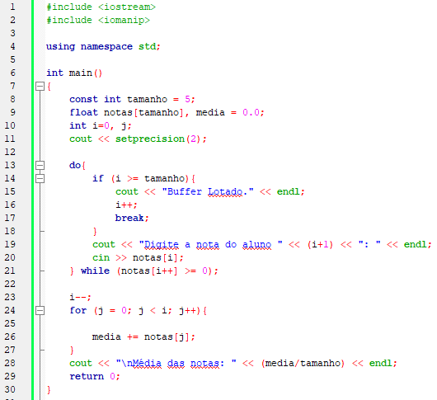
Quando i atingir 5, que é acima do último índice da matriz, a mensagem “Buffer lotado” será impressa e o comando break fará com que o controle saia do laço do/while e passe para a segunda parte do programa
Notes:
17

Slide 18
Exercício: Fazer um programa que permita digitar o valor de N produtos. Calcular o valor da compra.
Notes:
18

Slide 19
Exercício: Elaborar um algoritmo que seja capaz de armazenar 15 números inteiros em um vetor, imprimir cada número com a informação se ele é par ou ímpar.
Notes:
19

Slide 20
Vetores e Matrizes (array):
Matriz: Um array multidimensional pode ser definido de maneira similar a um vetor, a diferença é que deve-se utilizar um índice para cada dimensão. No caso de vetores foi utilizado apenas um índice por que o vetor possui apenas uma dimensão.
Notes:
20

Slide 21
Matriz: A sintaxe geral para uma matriz multidimensional é:
tipo-de-dado nome_do_array [dimensão1][dimensão2]...[dimensãoD];
Em que:
tipo-de-dado corresponde ao tipo de dado (int, float, double, . . . ) a ser armazenado na matriz;
nome_do_array é o identificador ou nome dado à matriz;
[dimensão1] é o tamanho da primeira dimensão da matriz;
[dimensão2] é o tamanho da segunda dimensão da matriz;
[dimensãoD] é o tamanho da D-ésima dimensão da matriz
Notes:
21

Slide 22
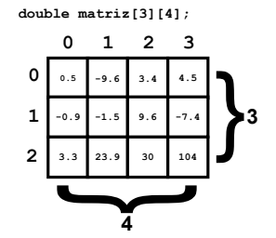
Matriz: Em geral, usam-se matrizes com duas dimensões, as quais recebem os nomes de linhas e colunas da matriz. A figura abaixo representa um exemplo de como definir uma matriz com 3 linhas e 4 colunas para armazenar números do tipo double.
Segundo índice deve ser utilizado para indicar o número da coluna
Primeiro índice deve ser utilizado para indicar o número da linha
Notes:
22

Slide 23
Matriz: Pode ser iniciada como em arrays unidimensionais, colocando-se os valores do elemento dentro de chaves após a declaração da matriz. Os valores para cada linha devem ficar dentro de chaves próprias e são separados por vírgula:
int b[2][7] = {{1, 2, 3, 4, 5, 6, 7}, {11, 12, 13, 14, 15, 16, 17}};
int c[3][5] = {{1, 2, 3, 4, 5}, {11, 12, 13, 14, 15}, {21, 22, 23, 24, 25}};
Notes:
23

Slide 24
Matriz: Atribuição de valores
Ex: int matriz [ 3 ][ 3 ];
matriz[2][1] = 94;
matriz[0][2] = 33;
matriz[1][0] = 57;
Matriz[1][3] = 94;
Notes:
24

Slide 25
Preencher uma Matriz: Pode-se utilizar dois comandos for, um dentro do outro:
Usar duas estruturas de repetição
Preferencialmente o for
Duas variáveis para controlar as linhas e colunas ( i e j, por exemplo). i controla a linha (for mais externo), e j a coluna (for mais interno)
Notes:
25

Slide 26
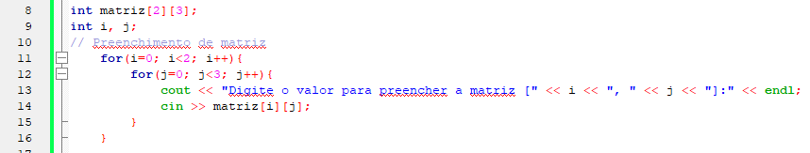
Preencher uma Matriz: Pode-se utilizar dois comandos for, um dentro do outro:
Usar duas estruturas de repetição
Preferencialmente o for
Duas variáveis para controlar as linhas e colunas ( i e j, por exemplo). i controla a linha (for mais externo), e j a coluna (for mais interno)
Notes:
26

Slide 27
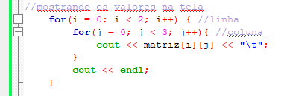
Mostrar os elementos de uma Matriz:
Pode-se utilizar dois comandos for, um dentro do outro:
Notes:
27

Slide 28

Matriz 3 dimensões:
int cubo [6][3][3]
Notes:
28

Slide 29
Exercício: Elabore um algoritmo que receba números e os armazene em uma matriz M x M. Imprima a matriz sem os números da diagonal principal.
Notes:
29

Slide 30
Exercício: Elabore um algoritmo que receba números e os armazene em uma matriz M x M. Imprima apenas os números da diagonal principal.
Notes:
30

Slide 31
Exercício: Elabore um algoritmo para gerar duas matrizes MxN. Calcule e imprima a matriz soma.
Notes:
31

